Slide 1
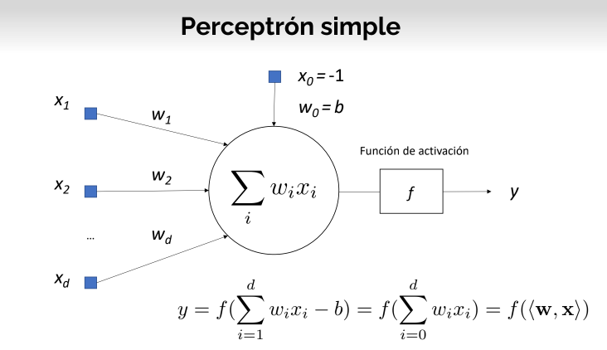
Redes neuronales - Repaso

Slide 2
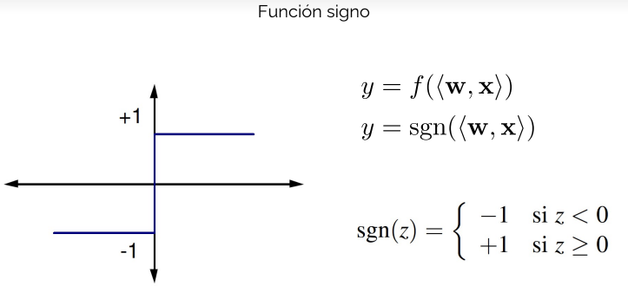
Redes neuronales – Funciones de activación

Slide 3
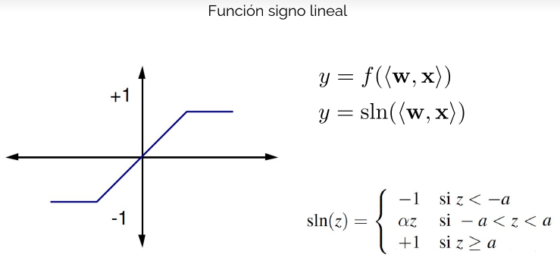
Redes neuronales – Funciones de activación

Slide 4
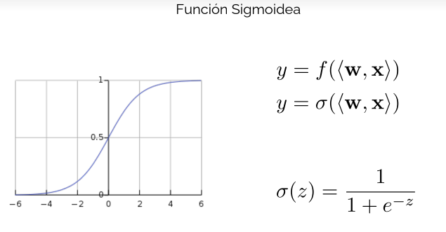
Redes neuronales – Funciones de activación

Slide 5
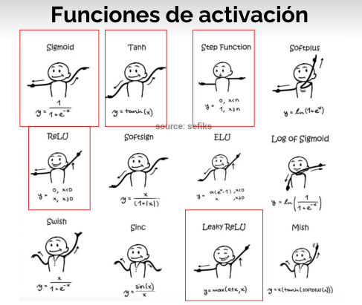
Redes neuronales – Funciones de activación

Slide 6
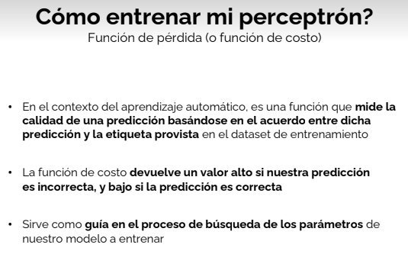
Redes neuronales – Training

Slide 7
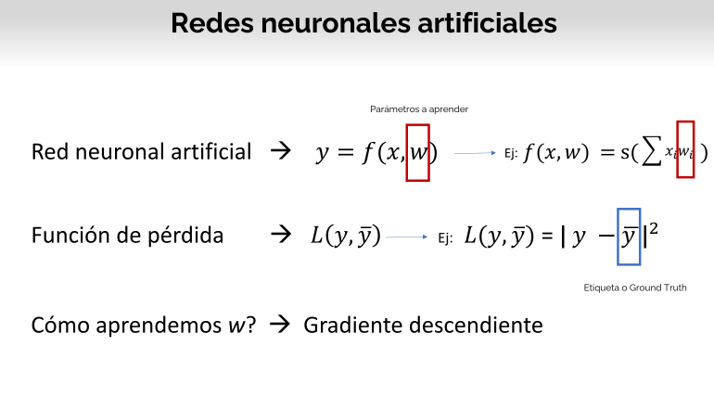
Redes neuronales - Repaso

Slide 8
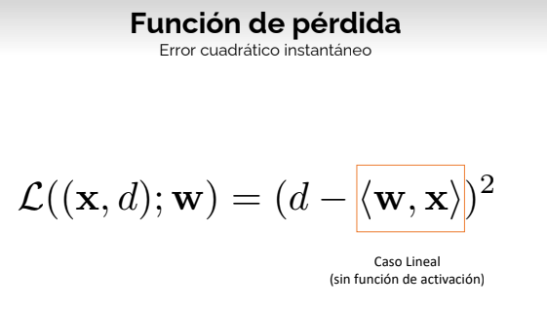
Redes neuronales - Training

Slide 9
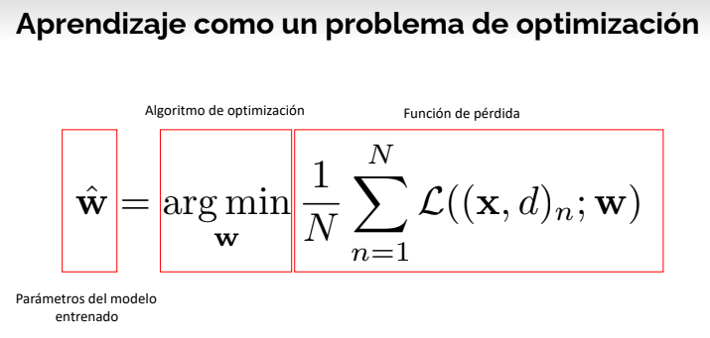
Redes neuronales - Training

Slide 10
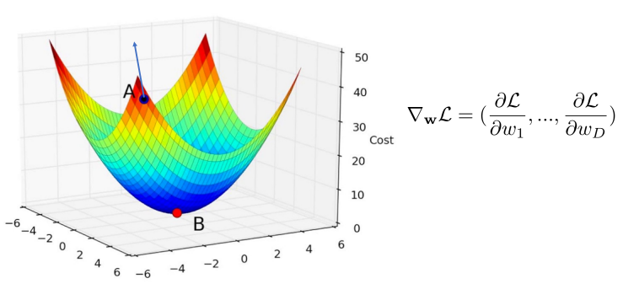
Redes neuronales – Gradiente descendente

Slide 11
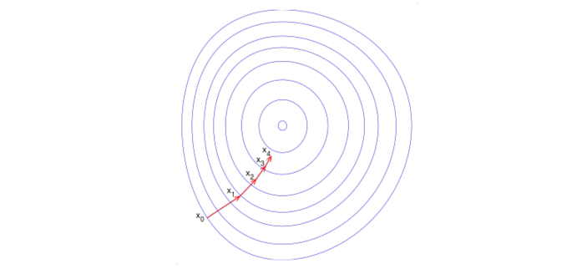
Redes neuronales – Gradiente descendente

Slide 12
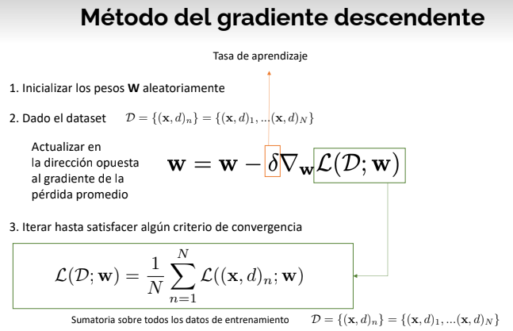
Redes neuronales – Gradiente descendente

Slide 13
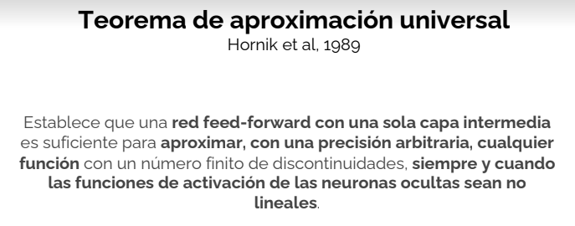
Teorema

Slide 14
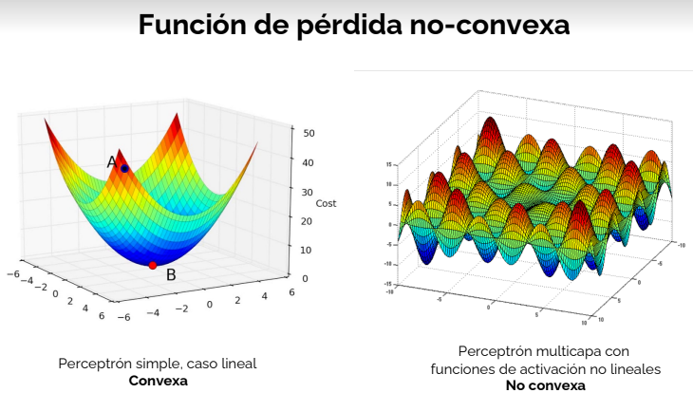
Como entrenar el perceptron multicapa

Slide 15
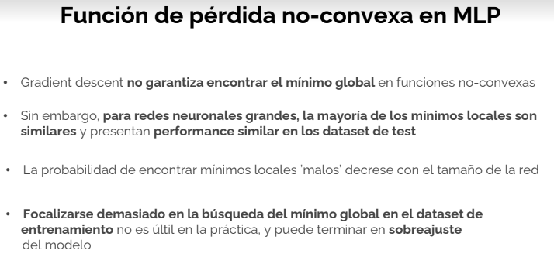
Como entrenar el perceptron multicapa

Slide 16
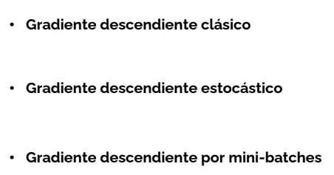
Variantes del método del gradiente

Slide 17
Redes neuronales – Adam
El ADAM (Adaptive Moment Estimation) es un algoritmo de optimización utilizado principalmente en el entrenamiento de redes neuronales.
Características:
Adaptación de la tasa de aprendizaje: Adam ajusta el learning rate para cada parámetro de forma individual.
Momento de primer orden: Calcula la media móvil de los gradientes.
Momento de segundo orden: Calcula la media móvil del cuadrado de los gradientes.
Corrección de sesgo: los momentos se inicializan en cero, por lo que se incluye una etapa de corrección de sesgo para contrarrestar esa inicialización.

Slide 18
CNN - Redes neuronales Convolucionales
Las redes neuronales convolucionales son un tipo de red neuronal como lo que vimos la clase pasada, pero con una arquitectura distinta y otro tipo de operaciones.
Suelen utilizarse principalmentepara computer visión (imágenes), pero también sirven para tareas de NLP y sonido.
La clase pasada utilizamos una red neuronal “feed forward” que tenia capas del tipo Dense (en tensorflow), es decir, que estaban conectadas de forma completa (fully connected).

Slide 19
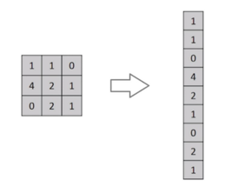
CNN - Redes neuronales Convolucionales
En el caso de una imagen, discutimos acerca de su estructura (matrices de pixeles en alguna escala, por ejemplo, RGB). Por ende, podemos aplanarla y tener un vector que pueda ingresar a la red:

Slide 20
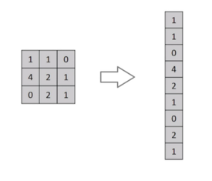
CNN - Redes neuronales Convolucionales
Esto puede llegar a funcionar bien en imágenes simples, como las de MNIST que son en blanco negro (1 canal) de 28x28 px. (Veremos en la parte practica).
Para imágenes mas complejas, en general este tipo de redes neuronales no va a dar buenos resultados..
¿Se imaginan porque?

Slide 21
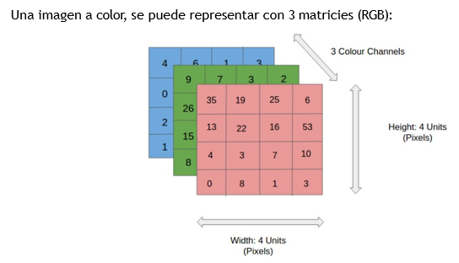
Repaso RGB

Slide 22
CNN - Redes neuronales Convolucionales
Las redes neuronales convolucionales utilizan otro tipo de operaciones y son capaces de identificar patrones en imágenes (o texto, sonido, etc).
Esto quiere decir que una CNN es capaz de identificar por ejemplo un ojo en una imagen, sin importar si el ojo se encuentra abajo a la izquierda o arriba a la derecha.
Piensen en imágenes muy grandes, la cantidad de pixeles que tenemos… y si es a color, multiplicado x3… Lo que logramos con las CNNs es reducir esos inputs para que sean mas fáciles de procesar.

Slide 23
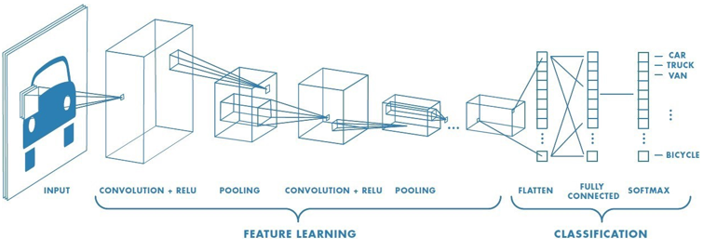
CNN - Redes neuronales Convolucionales

Slide 24
CNN - Redes neuronales Convolucionales
Vamos a comenzar por la primera parte: convolución.

Slide 25
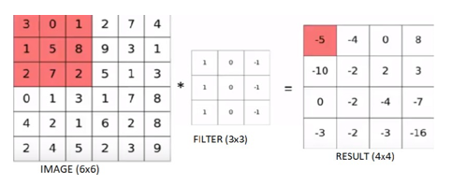
CNN – Conv layer
La convolucion es la primera capa en una CNN. Busca extraer features del input mediante un filtro.

Slide 26
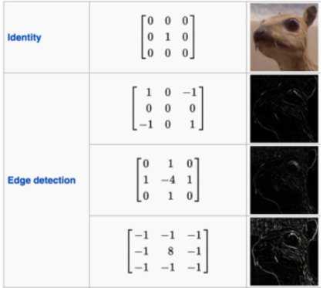
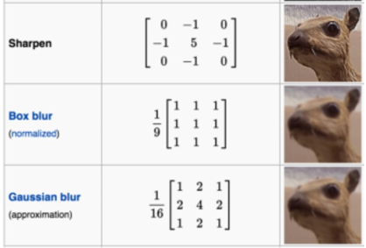
CNN – Conv layer
Haciendo convoluciones con distintos filtros, podemos obtener distintos resultados sobre una imagen.

Slide 27
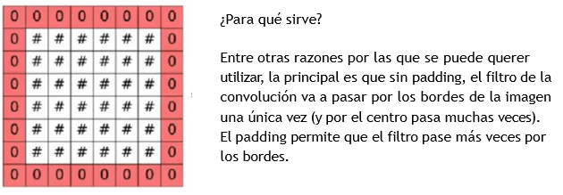
CNN – Conv layer
Padding: Antes de hacer una convolucion, podemos agregar un “padding” a la imagen. Un padding es un relleno que se agrega en los bordes de la siguiente manera:

Slide 28
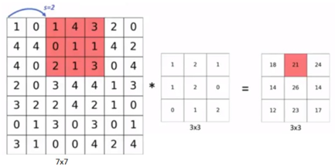
CNN – Conv layer
Stride: El termino stride se utiliza en CNNs para definir de a cuantos pixeles se va a ir moviendo el filtro de convolucion. En los ejemplos anteriores, el stride era = 1. (Por defecto suele ser asi). Con stride = 2:

Slide 29
CNN – Conv layer
Filtros: Ya vimos que se utilizan en la etapa de convolucion.
En las redes convolucionales, los valores que van dentro de cada uno de esos filtros, se aprenden (también se pueden inicializar o especificar).
El tamaño de los filtros es un hiperparametro (tenemos que definirlo nosotros). RESTRICCION!
Ya vimos que la dimensionalidad es un tema importante, como podemos calcularla?

Slide 30
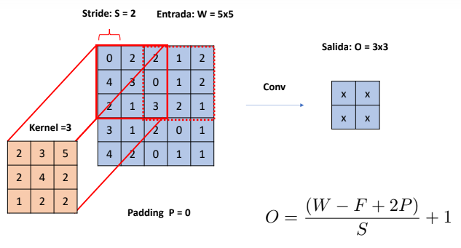
CNN – Conv layer

Slide 31
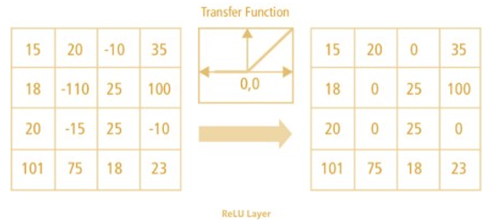
CNN – Conv layer
ReLu: En CNNs se suele utilizar RELU como función de activación. La función se aplica a cada valor de la siguiente manera:

Slide 32
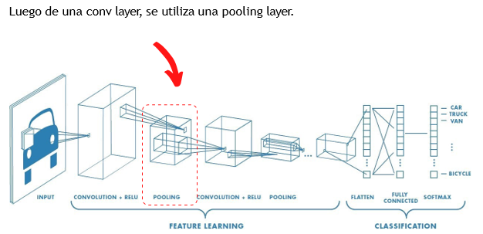
CNN – Pooling layer

Slide 33
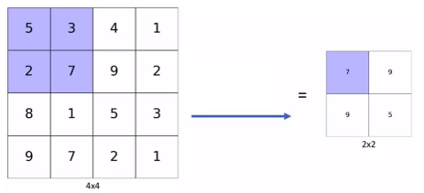
CNN – Pooling layer
Luego de aplicar una convolucion, la capa de pooling reduce aun mas el tamaño de la matriz resultante. Una pooling layer puede realizar la operación: Max pooling, Avg pooling o sum pooling. Asumiendo un stride = 2, entonces:

Slide 34
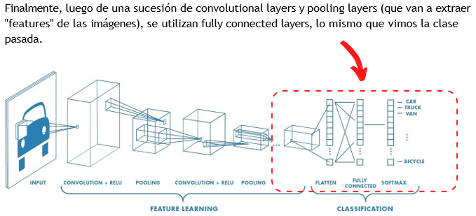
CNN – Fully connected

